Slide 1
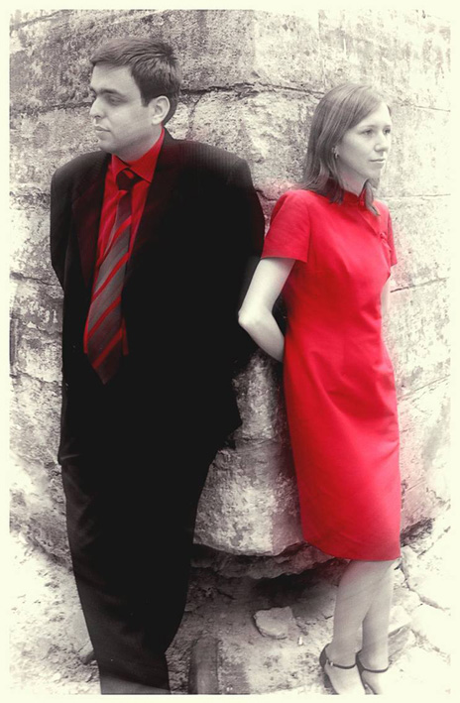
Второй Всероссийский фестиваль передового педагогического опыта
«Современные методы и приемы обучения»
февраль - май 2014 года
«Прощать – значит любить…»
Электронное периодическое издание НАУКОГРАД
февраль - май 2014 года

Slide 2
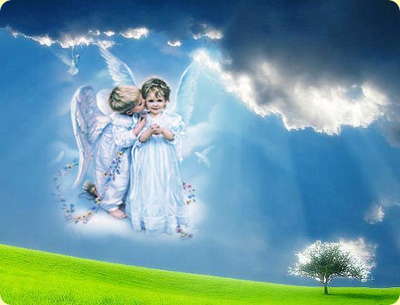

Slide 3
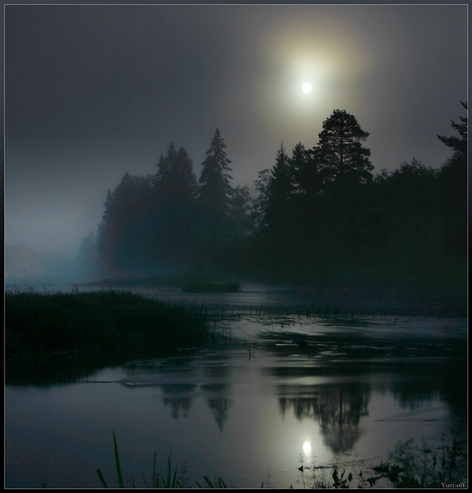
Есть ли среди нас тот, кто был обижен кем-либо когда-нибудь? Поднимите руки, пожалуйста…
Каждый из нас в обиде не одинок. Давайте назовём чувства, которые мы испытываем, когда обижаемся.

Slide 4
…Да каждому случалось обидеть кого-то и быть обиженным кем-то. А какие чувства испытывает человек обидевший другого, - обидчик?
А есть ли среди нас тот, кто сам никогда никого не обижал?
Гнев, агрессию, боль, чувство вины.
Жажду примирения.
Он переоценивает существующую справедливость или самого себя.

Slide 5
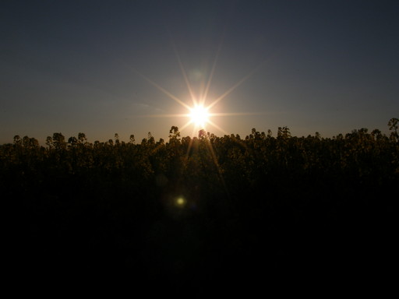
А как же быть в тех случаях, когда после конфликта, сопровождавшегося обидой, агрессией, желанием отомстить, тебе предстоит жить рядом с обидчиком, учиться с ним в одном классе? А если тебе этот человек – брат или сестра, отец или мать?

Slide 6
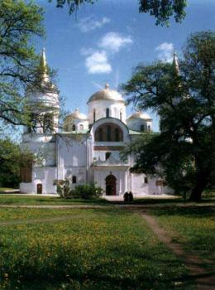
В «Толковом словаре русского языка»
С. Ожегова слово «простить» расшифровы-вается как «извинить, не ставить в вину, освободить от какого-либо обязательства»
А в словаре
В. Даля «простить -делать простым от греха, вины, долга; освобождать от обязательства, миловать».

Slide 7
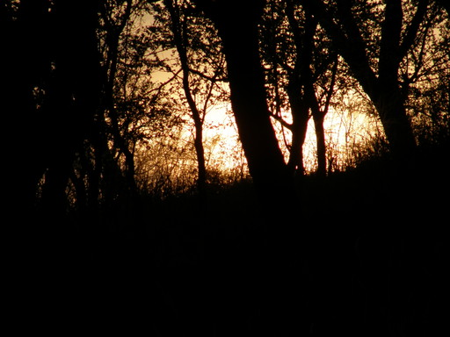
А всегда ли любой человеческий поступок можно простить?
Если мы видим, что человек раскаивается, мучится угрызениями совести, считает себя виновным, ему можно отпустить вину, дать возможность почувствовать, что он прощён.
Если ситуация не ущемляет чувства собственного достоинства, то всё-таки не стоить лелеять в себе обиду, взращивать злость и желание отомстить…

Slide 8
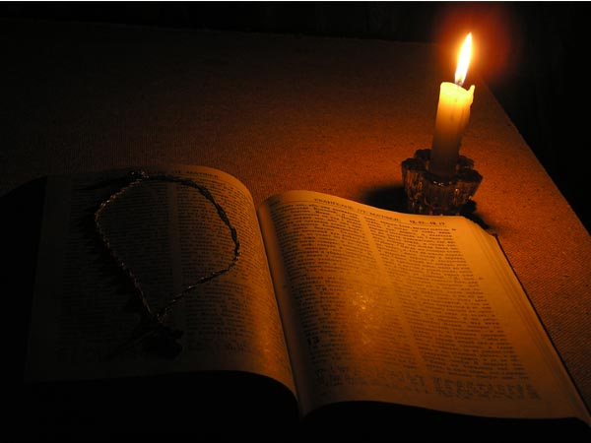
Тема прощения проходит красной нитью через Библию, которая является источником нравственных канонов для некоторой части людей.

Slide 9
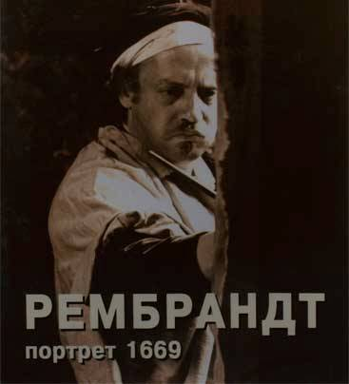
К этой теме обращались и великие люди ушедшего тысячелетия. Один из них – голландский художник Рембрандт, для которого библейская «Притча о блудном сыне» послужила сюжетом для написания знаменитой картины.
(Сын, ведя распутный образ жизни, промотал свою долю отцовского состояния. Однако он вернулся к отцу, и отец простил его)

Slide 10
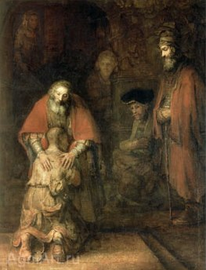
Притча о блудном сыне из Евангелия от Луки.
В ней рассказывается о сыне, покинувшем кров родительского дома ради веселой и беззаботной жизни. Претерпев множество невзгод, юноша вернулся домой. Старик отец, ослепший за эти годы, принял его в свои объятия, простив ему свое горе и одиночество. Рембрандт изобразил отца дряхлым и слабым. Его невидящие глаза полны одновременно и страдания и просветленной радости. Руки бережно и любовно ощупывают коленопреклоненного мужчину. Вид последнего особенно жалок: голова покрыта коростой, израненные ноги загрубели и опухли, некогда нарядная одежда лохмотьями падает с плеч. Его лица почти не видно. Он весь замер у ног отца, благодарно прижавшись к его коленям.
Этим произведением Рембрандт дает великий урок любви к человеку, понимания его и прощения.

Slide 11
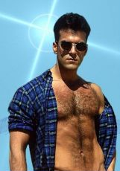
Шар луны под звёздным абажуром
Озарял уснувший городок.
Шли, смеясь, по набережной хмурой
Парень со спортивною фигурой
И девчонка – хрупкий стебелёк.

Slide 12
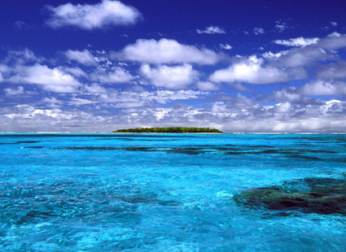
Видно, распалясь от разговора,
Парень, между прочим, рассказал,
Как однажды в бурю ради спора
Он морской залив переплывал.
А потом, вздохнув, сказала тихо:
-Я бы там от страха умерла.
Знаешь, я ужасная трусиха,
Ни за что б в грозу не поплыла!
Как боролся он с морским теченьем,
Как швыряла молнии гроза.
И она смотрела с восхищеньем
В смелые горячие глаза…

Slide 13
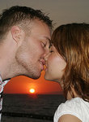
Парень улыбнулся снисходительно,
Притянул девчонку не спеша
И сказал: - Ты просто восхитительна,
Ах ты, воробьиная душа!
Подбородок пальцем ей приподнял
И поцеловал. Качался мост,
Ветер пел… И для неё сегодня
Мир был сплошь из музыки и звёзд!

Slide 14
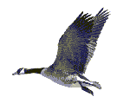
Так в ночи по набережной хмурой
Шли вдвоём сквозь спящий городок
Парень со спортивною фигурой
И девчонка – хрупкий стебелёк.

Slide 15
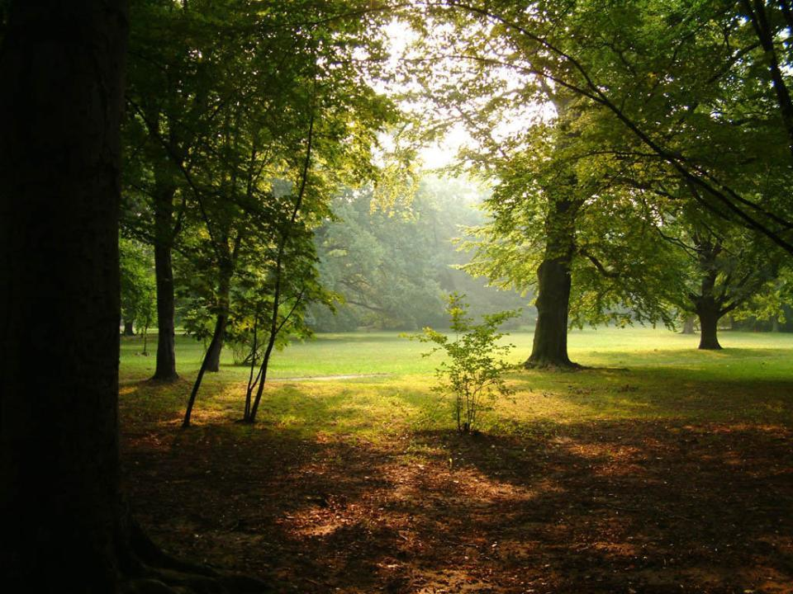
А когда, пройдя полоску света,
В тень акаций дремлющих вошли,
Два плечистых тёмных силуэта
Выросли вдруг как из-под земли
Первый хрипло буркнул: -Стоп, цыплёнки!
Путь закрыт, и никаких гвоздей!
Кольца, серьги, часики, деньжонки –
Всё, что есть, - на бочку, и живей!

Slide 16
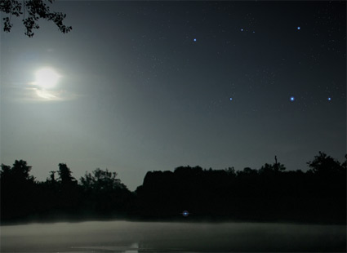
А второй, пуская дым в усы,
Наблюдал, как, от волненья бурый,
Парень со спортивною фигурой
Стал спеша отстёгивать часы.
И, довольный, видимо, успехом,
Рыжеусый хмыкнул: - Эй, коза!
Что надулась? – И берет со смехом
Натянул девчонке на глаза.

Slide 17
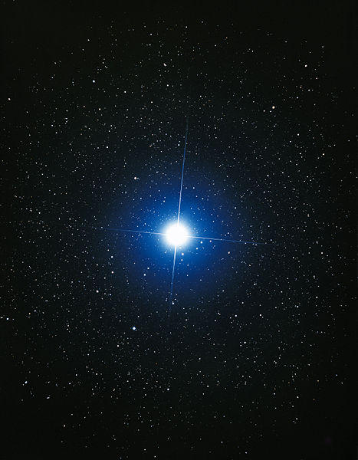
Дальше было всё как взрыв гранаты:
Девушка беретик сорвала
И словами: - мразь! Фашист проклятый! –
Как огнём детину обожгла.
За убийство – стенка ожидает.
Ну, а коль от раны упаду,
То запомни: выживу, узнаю!
Где б ты не был, всё равно найду!
-Комсомол пугаешь? Врёшь, подонок!
Ты же враг! Ты жизнь людскую пьёшь –
Голос рвётся, яростен и звонок:
Нож в кармане? Мне плевать на нож!
И глаза в глаза взглянула твёрдо.
Тот смешался: - Ладно… тише, гром…-
А второй промямлил: - Ну их к чёрту! –
И фигуры скрылись за углом.

Slide 18
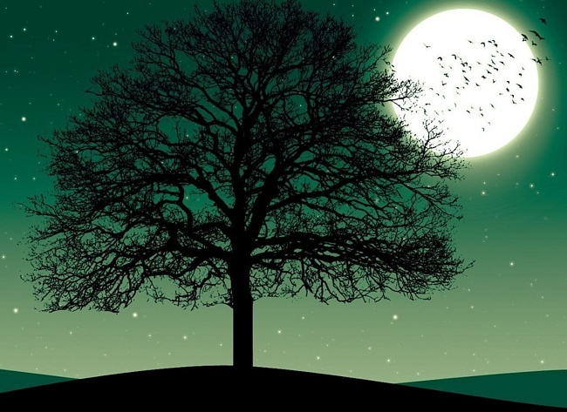
Лунный диск, на млечную дорогу
Выбравшись, шагал наискосок
И смотрел задумчиво и строго
Сверху вниз на спящий городок.
Где без слов по набережной хмурой
Шли, чуть слышно гравием шурша,
Парень со спортивною фигурой
И девчонка – слабая натура,
«Трус» и «воробьиная душа».

Slide 19
Как вы думаете, встретятся ли вновь парень с девушкой или нет?
Почему?

Slide 20
Прокомментируйте следующие мнения:
Парень струсил. Скорее всего, девушка не захочет с ним встречаться, так как ей стыдно за него.
Парню стыдно за своё поведение, и они могут встретиться, но через некоторое время.
Они могут продолжать встречаться, но отношения будут уже не те.

Slide 21
Что же чувствует девушка после произошедшего инцидента?
Обиду.
Разочарование.
Пренебрежение.
Жалость к парню.
…
А что чувствует юноша?
Вину.
Стыд за себя
Гордость за девушку.
…

Slide 22
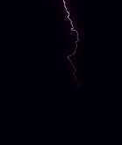
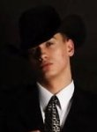
И всё-таки как же, по вашему мнению, будут развиваться отношения между юношей и девушкой?

Slide 23
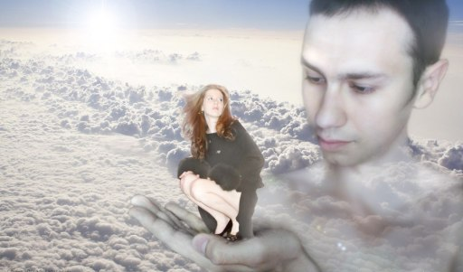
Что мы чувствуем, когда прощаем себя и другого?

Slide 24
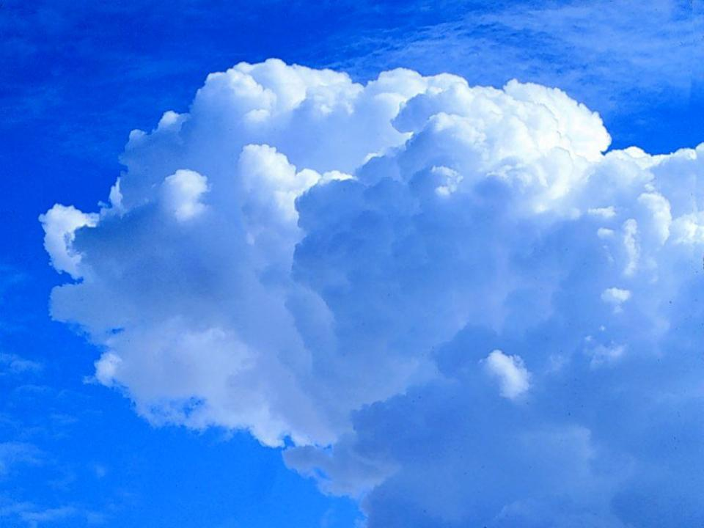
Удивление.
Избавление от тяжких мук и обид.
Счастье, облегчение.
Радость.
Желание начать новую жизнь

Slide 25
Прощение - сложный процесс. Требующий сил и энергии, дарующий исцеление от обид, вредно воздействующих на физическое и психическое здоровье человека. Прощение подобно спасательному кругу. Который в ситуации обиды не даст утонуть в потоке гнева и агрессии, избавит нас от тяжких мук, которые мы порой несём через всю жизнь.

Slide 26
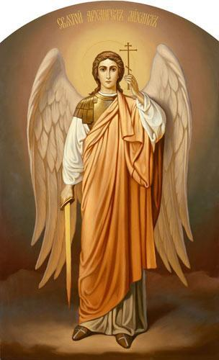
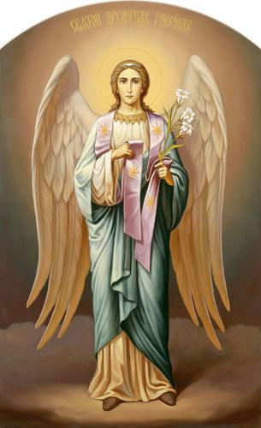
«Прощение – не отрицание собственной правоты в суждениях, а попытка взглянуть на обидчика с состраданием, милосердием, любовью в то время, когда он, казалось, должен быть лишён права на них».
Норт.

Slide 27
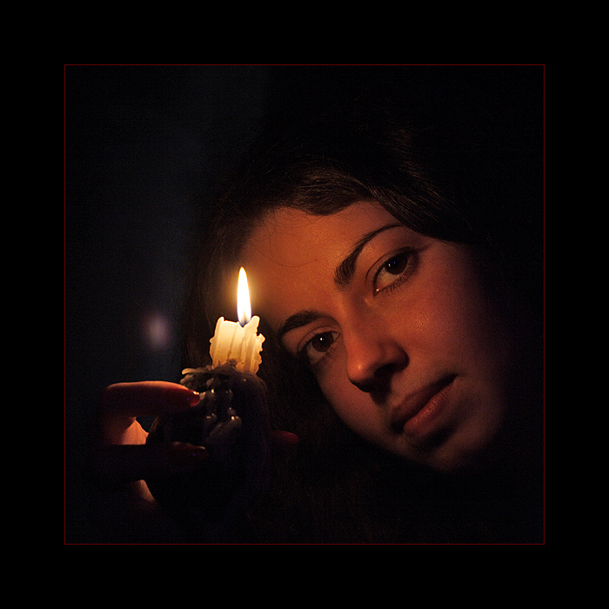
Притча о любви.
Я сидела у окна… Весна… Целый день лил дождь. Пахло осенью. Странно… Зажгла красивую свечу. Это был Его подарок. Взяла лист бумаги и решила написать прощальное письмо. Он причинил мне боль. Я видела Его с другой девушкой, мило улыбавшейся… Я недоумевала, почему Он так поступил. Передо мной лежал чистый лист. Мысли кружились в неистовом хороводе, я никак не могла найти фразу, чтобы начать… Мне хотелось написать про счастливые дни, проведенные с Ним, про то, как мы познакомились, про наше первое свидание… Все-таки это должно быть прощальное письмо. Зачем тогда вспоминать все это? Но писать про боль, которую я испытала, мне тоже не хотелось… Я не буду Его ни в чем упрекать. Слишком сильно люблю. Люблю, поэтому отпускаю… А дождь все шел и никак не хотел прекращаться. Я смотрела на свечу. Это был ангел, по лицу которого стекал воск. Как слезы. Я не буду плакать. Я сильная. Я смогу. Я сумею. Но слезы уже капали на белый бумажный лист… Я вспомнила, что Ему нравилось, когда я была печальна. В эти моменты Он видел не просто мою грусть, Он видел мою душу… А сейчас Он не знает, как мне плохо… Ну и пусть. Он должен быть счастливым. Свеча почти догорала. Слабый огонек одиноко мерцал, отражаясь в окне. «Главное в этой жизни – умение прощать», - говорил Он, когда я обижалась на кого-то… Внезапно зазвонил телефон. Я тихо поднялась и медленно пошла в надежде, что ответа не дождутся. Все-таки дождались. – Алло… – еле слышно сказала я. – Родная, я виноват перед тобой. Очень виноват. Чувствую, что тебе плохо… Я прав? – Да… – не стала скрывать правду я. – Прости. Прости меня. Что мне сделать, чтобы ты простила? – Просто будь счастливее меня…

Slide 28
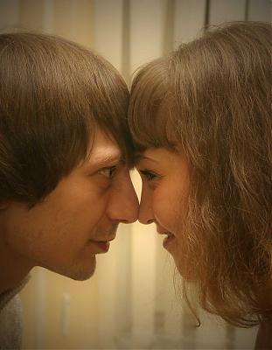
«Умейте прощать»
Грехи любимых, без сомненья Умейте сердцем отпустить, Чтобы самим не ждать прощенья За то, что не смогли простить. Не ставьте гордость во приоре, Блефуя чувствами на Вы. Ведь так случиться может вскоре, Что не осилите игры. И чтобы приступ сожаленья, Вас не коснулся в поздний час Умейте тем давать прощенье, Кто требует его от вас. Не про себя, а в полный голос, Без самолюбия преград. Чтоб ваше сердце не боролось С обидой разума... сто крат. Прощать умейте в одолженье Не для проформы, а взаймы. Ведь может выйти, что в прощенье Нуждаться будете и вы.
Москалёв Сергей

Slide 29
